Slide 1


NGUYỄN THỊ HẠNH-1974
GV TIỂU HỌC
CHUYÊN BDHSG TOÁN 4,5
SĐT: 0385138416

Slide 2
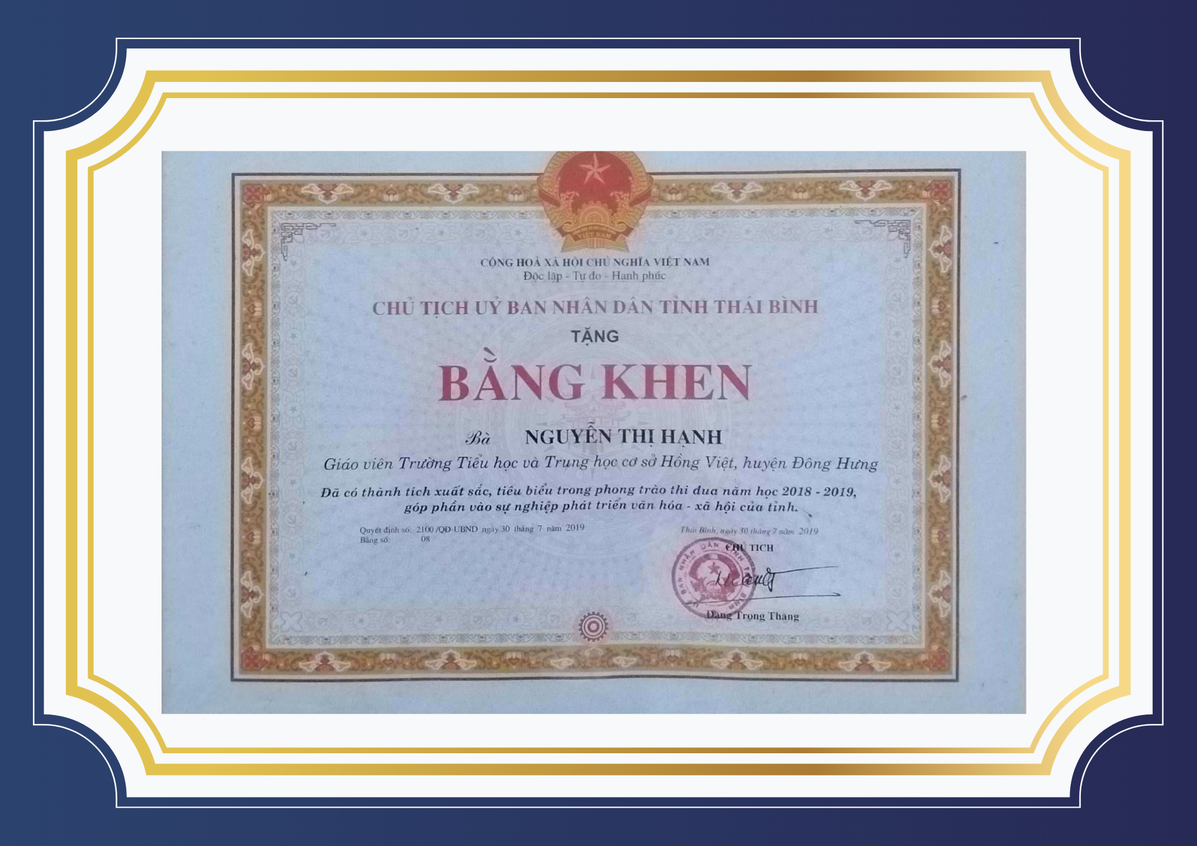

Slide 3


Slide 4


TÌM HAI SỐ KHI BIẾT TỔNG VÀ HIỆU CỦA HAI SỐ ĐÓ

Slide 5

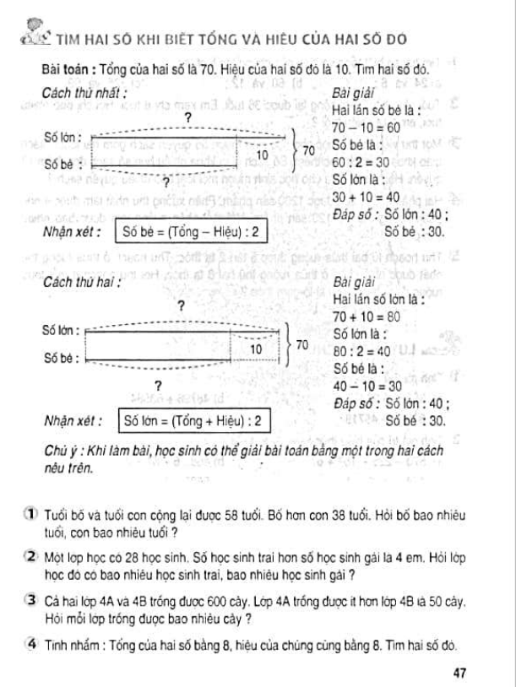

Slide 6
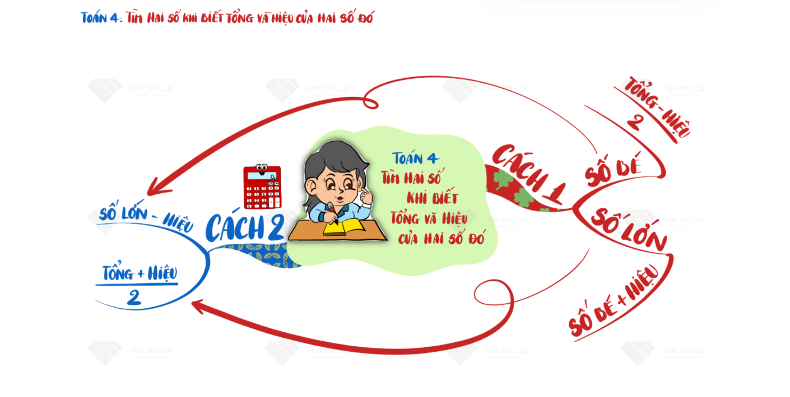

Slide 7

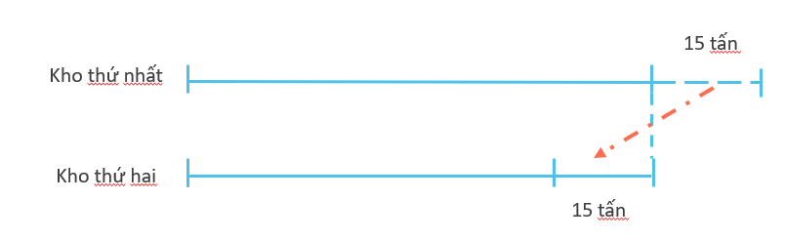
PHẦN 2: KIẾN THỨC NÂNG CAO
DẠNG 1: CÁC BÀI TOÁN ẨN TỔNG HOẶC ẨN HIỆU
Bài 1: Hai kho chứa 216 tấn thóc. Biết nếu chuyển từ kho thứ nhất sang kho thứ hai 15 tấn thì số thóc ở hai kho bằng nhau. Tính số thóc ở mỗi kho?
Cách 1:
Cách 2:
Bài giải
Kho thứ nhất hơn kho thứ hai số tấn thóc là:
15 +15 = 30 tấn
Kho thứ nhất có số tấn thóc là:
(216+30) :2 = 123 tấn
Kho thứ hai có số tấn thóc là:
216 – 123= 93 tấn
ĐS Kho Thứ nhất: 123 tấn
Kho thứ hai: 93 tấn
Bài giải
Số thóc ở kho thứ nhất là:
216 : 2 + 15 = 123 ( tấn )
Số thóc ở kho thứ hai là:
216 – 123 = 93 ( tấn)
ĐS Kho Thứ nhất: 123 tấn
Kho thứ hai: 93 tấn

Slide 8

Bài 2: Hùng và Dũng có tổng cộng 45 viên bi, nếu Hùng có thêm 5 viên bi thì Hùng sẽ có nhiều hơn Dũng14 viên bi. Hỏi mỗi bạn có bao nhiêu viên bi?
Cách 1: Bài giải
Sau khi Hùng có thêm 5 viên bi, thì số bi của hai bạn là:
45+5 =50 ( viên bi)
Dũng có số viên bi là:
(50-14): 2= 18 ( viên bi)
Hùng có số viên bi là:
45 – 18 = 27 ( viên bi)
Hoặc 50 – 18 – 5 = 27( viên bi)
ĐS: Hùng: 27 viên bi
Dũng 18 viên bi
Cách 2: Bài giải
Hùng nhiều hơn Dũng số viên bi là:
14 -5 = 9 ( viên bi)
Dũng có số viên bi là:
(45 - 9 ): 2= 18 ( viên bi)
Hùng có số viên bi là:
45 – 18 = 27 ( viên bi)
Hoặc 50 – 18 – 5 = 27( viên bi)
ĐS: Hùng: 27 viên bi
Dũng 18 viên bi

Slide 9

Bài 3: Hai thùng chứa tổng cộng 42 lít, nếu chuyển 7 lít dầu từ thùng thứ nhất sang thùng thứ hai thì thùng thứ hai sẽ nhiều hơn thùng thứ nhất 12 lít.Hỏi mỗi thùng có bao nhiêu lít dầu?
Cách 1:
Cách 2:
Bài giải
Sau khi chuyển 7 lít dầu từ thùng thứ nhất sang thùng thứ hai thì tổng số lít dầu ở hai thùng không đổi, vẫn là 42 l.
Lúc đầu thùng thứ hai có số lít dầu là:
( 42 + 12) : 2 – 7 = 20( l)
Lúc đầu thùng thứ nhất có số lít dầu là:
42 – 20 = 22 (l)
ĐS: Thùng thứ nhất: 22 lít
Thùng thứ hai: 20 lít
Bài giải
Thùng thứ nhất hơn thùng thứ hai là:
7- ( 12-7) = 2 (l)
Thùng thứ nhất có số lít dầu là:
( 42 +2) : 2 = 22 ( l)
Thùng thứ nhất có số lít dầu là:
42 -22 = 20 ( l)
ĐS: Thùng thứ nhất: 22 lít
Thùng thứ hai: 20 lít

Slide 10

Bài 4: Hai số có tổng là 2021. Nếu chuyển 57 đơn vị từ số thứ nhất sang số thứ hai, thì số thứ hai hơn số thứ nhất 121 đơn vị . Tìm hai số đó?
Bài giải
Số thứ nhất là: ( 2021- 121) : 2 + 57 = 1007
Số thứ hai: 2021 - 1007 = 1014
ĐS: 1007; 1014

Slide 11

Bài 5: Hai bể nước chứa tất cả 5000l nước, người ta mở vòi nước ra mỗi phút ở bể thứ nhất 25 lít, ở bể thứ hai 35 lít, sau nửa giờ thì đóng vòi lại. Khi đó số nước còn lại ở bể bằng nhau. Hỏi lúc đầu ở mỗi bể chứa bao nhiêu nước
Bài giải
Đổi 1/2 giờ = 30 phút
Số nước còn lại ở hai bể bằng nhau, như vậy hiệu số nước lấy ra ở hai bể chính là hiệu số nước lúc ban đầu ở hai bể. Hiệu số nước lấy ra là:
(35 - 25) x 30 = 300 (l) Biết tổng số nước hai bể lúc đầu là 5000 1.
Vậy: Lượng nước lúc đầu ở bể thứ nhất là
(5000 - 300) : 2 = 2350 (1)
Lượng nước lúc đầu ở bể thứ hai là:
2350 + 3000 = 2650 (1)
ĐS: Bể thứ nhất: 2350 lít nước
Bể thứ hai: 2650 lít nước

Slide 12

Bài 5: Hai kho chứa 500 tấn thóc. Nếu chuyển từ kho thứ nhất sang kho thứ hai 50 tấn thì số thóc ở kho thứ nhất ít hơn kho thứ hai là 20 tấn. Tính số thóc ở mỗi kho?
Bài 6: An và Bình có tất cả 120 viên bi. Nếu An cho Bình 20 viên thì Bình sẽ có nhiều hơn An 16 viên. Hỏi mỗi bạn có bao nhiêu viên bi?
Bài 7: Hai kho chứa 1500 tấn thóc. Nếu chuyển từ kho thứ nhất sang kho thứ hai 100 tấn thì số thóc ở kho thứ nhất ít hơn kho thứ hai là 20 tấn. Hỏi lúc đầu số thóc ở mỗi kho là bao nhiêu?
Bài 8: Hai kho chứa 10 tấn thóc. Biết nếu chuyển từ kho thứ nhất sang kho thứ hai 400kg thì số thóc ở hai kho bằng nhau. Tính số thóc ở mỗi kho?
Baì 9: Hai số có tổng là 1990. Nếu chuyển 210 đơn vị từ số thứ nhất sang số thứ hai, thì hai số bằng nhau. Tìm hai số đó?
Câu 10. Hai ngăn tủ có tất cả 560 cuốn sách. Khi chuyển 15 cuốn sách từ ngăn trên xuống ngăn dưới thì số cuốn sách ở hai ngăn bằng nhau. Hỏi lúc đầu mỗi ngăn có bao nhiêu cuốn sách?

Slide 13
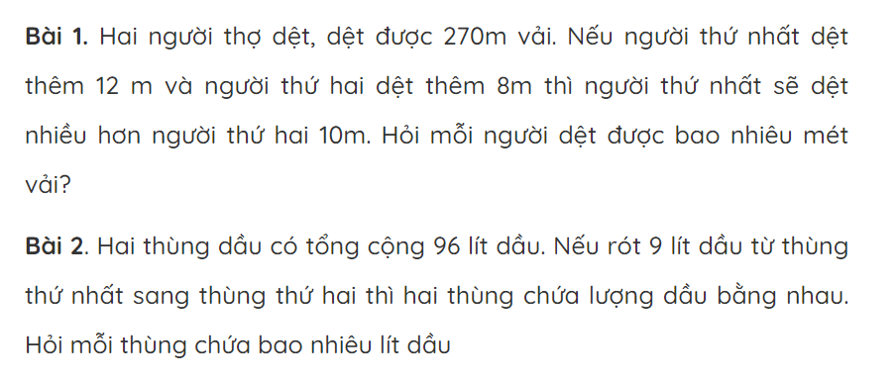

Slide 14
DẠNG 2: CÁC BÀI TOÁN TỔNG HIỆU TRONG HÌNH HỌC
Bài 1. Một hình chữ nhật có chu vi là 172 cm, nếu giảm chiều dài đi 5cm và tăng chiều rộng 5cm thì nó trở thành hình vuông. Tính diện tích của hình chữ nhật đó?
Cách 1:
Cách 2:
Bài giải
Nửa chu vi hình chữ nhật là:
172 : 2= 86( cm)
Chiều dài hơn chiều rộng là:
5+5 = 10 (cm)
Chiều dài hình chữ nhật là:
( 86 +10) : 2= 48( cm)
Chiều rộng hình chữ nhật là
86- 48 =38( cm)
Diện tích hình chữ nhật là:
48 x 38 =1824 (cm²)
ĐS: 1824 cm²
Bài giải
Chu vi của HV là:
172 -5x2 + 5x2= 172 (cm)
Cạnh của hình vuông là:
172 : 4 = 43 (cm)
Chiều dài của HCN là :
43 + 5 = 48 (cm)
CR của HCN là :
43 – 5 = 38 (cm)
DT của tích của HCN là:
48 x 38 = 1824 (cm² )
ĐS: 1824 cm²

Slide 15
Bài 2. Một hình chữ nhật có chu vi là 186 cm, nếu giảm chiều dài đi 7cm và tăng chiều rộng 6cm thì nó trở thành hình vuông. Tính diện tích của hình chữ nhật đó?
Cách 1:
Cách 2:
Bài giải
Nửa chu vi hình chữ nhật là:
186 : 2= 93( cm)
Chiều dài hơn chiều rộng là:
7+6 = 13 (cm)
Chiều dài hình chữ nhật là:
( 93 +13) : 2= 53( cm)
Chiều rộng hình chữ nhật là
93- 53 =40( cm)
Diện tích hình chữ nhật là:
40 x 53 =2120 (cm²)
ĐS: 2120 cm²
Bài giải
Chu vi của HV là:
186 -7x2 + 6x2= 184 (cm)
Cạnh của hình vuông là:
184 : 4 = 46 (cm)
Chiều dài của HCN là :
46 + 7 = 53 (cm)
CR của HCN là :
46 – 6 = 40 (cm)
DT của tích của HCN là:
53 x 40 = 2120 (cm²)
ĐS: 2120 cm²

Slide 16
Bài vận dụng
Bài 3. Một hình chữ nhật có chu vi là 128 cm, nếu giảm chiều dài đi 1cm và tăng chiều rộng 5cm thì nó trở thành hình vuông. Tính diện tích của hình chữ nhật đó?
Bài 4: Một hình chữ nhật có chu vi là 250 m, nếu giảm chiều dài 3m và tăng chiều rộng 8m thì nó trở thành hình vuông, Tìm diện tích hình chữ nhật?
Bài 5: Một hình chữ nhật có chu vi là 104 cm, nếu giảm chiều dài 2cm và tăng chiều rộng 2cm thì nó trở thành hình vuông, Tìm diện tích hình chữ nhật?

Slide 17
DẠNG 3: CÁC BÀI TOÁN TỔNG -HIỆU TRONG CẤU TẠO SỐ
Bài 1: Cho số có hai chữ số, nếu viết thêm chữ số 9 vào bên trái số đó thì ta được số mới, tổng của số số đã cho và số mới bằng 996. Tìm số đã cho.
Bài giải
Nếu viết chữ số 9 vào bên trái số đó ta được số mới. Vậy số mới hơn số đã cho 900 đơn vị.
Số đã cho là: ( 996 – 900) : 2= 48
ĐS: 48

Slide 18
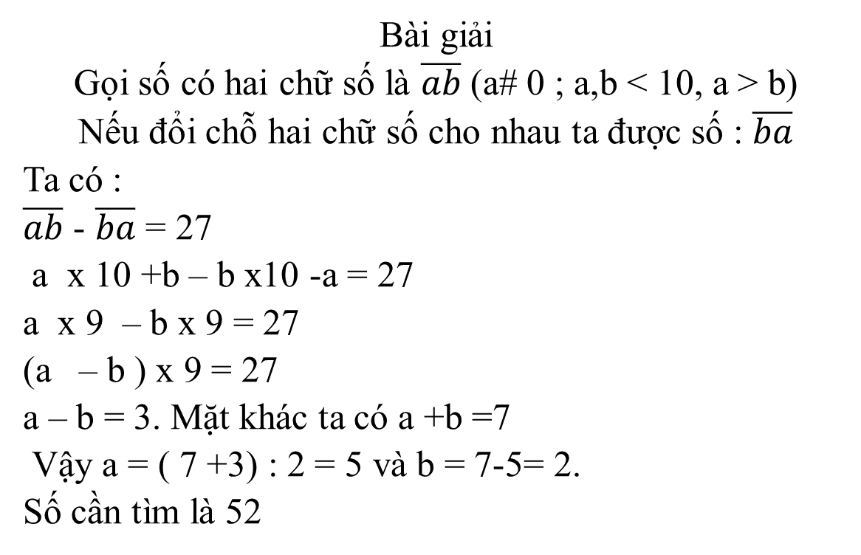
Bài 2: Cho số có hai chữ số có tổng hai chữ số bằng 7. Nếu đổi chỗ hai chữ số cho nhau thì được số mới kém số phải tìm là 27 đơn vị. Tìm số có hai chữ số đó.
Bài giải
Gọi số có hai chữ số là $\overline{ab}$(a# 0 ; a,b < 10, a > b)
Nếu đổi chỗ hai chữ số cho nhau ta được số : $\overline{ba}$
Ta có :
$\overline{ab}$ - $\overline{ba}$ = 27
a x 10 +b – b x10 -a = 27
a x 9 – b x 9 = 27
(a – b ) x 9 = 27
a – b = 3. Mặt khác ta có a +b =7
Vậy a = ( 7 +3) : 2 = 5 và b = 7-5= 2.
Số cần tìm là 52

Slide 19
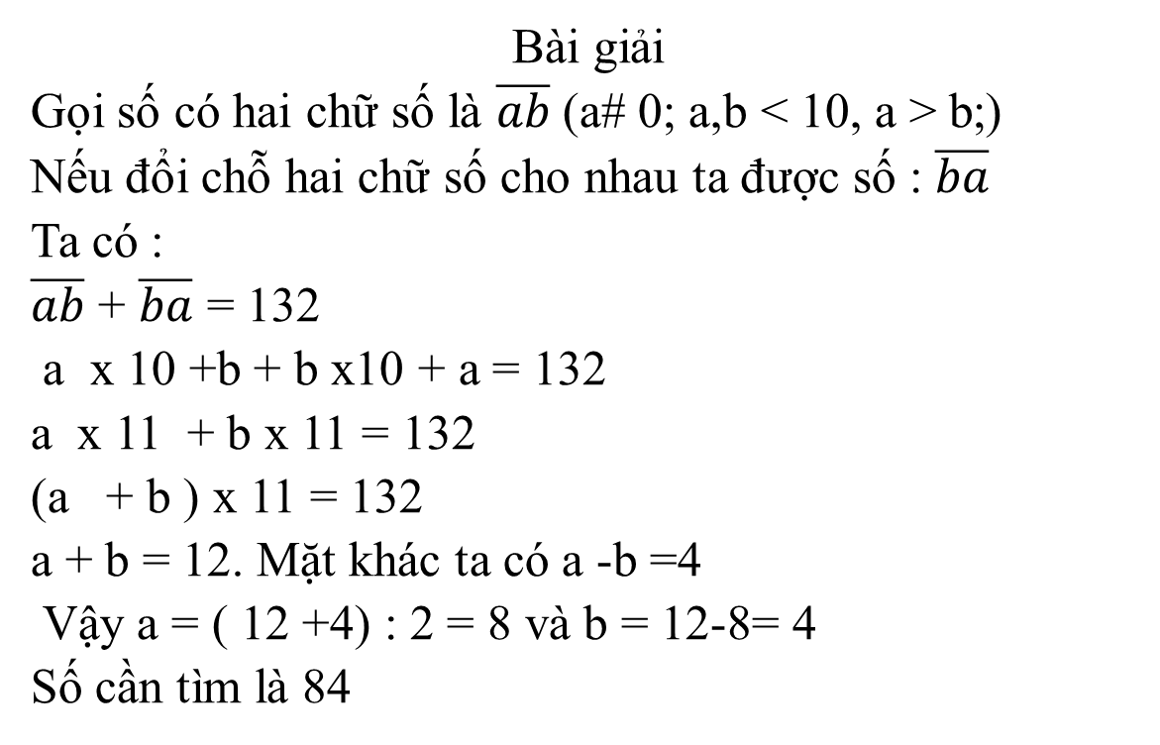
Bài 3: Cho số có hai chữ số có hiệu hai chữ số bằng 4. Nếu đổi chỗ hai chữ số cho nhau thì được số mới Tổng của số mới và số đã cho là 132 đơn vị. Tìm số có hai chữ số đó.
Bài giải
Gọi số có hai chữ số là $\overline{ab}$(a# 0; a,b < 10, a > b;)
Nếu đổi chỗ hai chữ số cho nhau ta được số : $\overline{ba}$
Ta có :
$\overline{ab}$ + $\overline{ba}$ = 132
a x 10 +b + b x10 + a = 132
a x 11 + b x 11 = 132
(a + b ) x 11 = 132
a + b = 12. Mặt khác ta có a -b =4
Vậy a = ( 12 +4) : 2 = 8 và b = 12-8= 4
Số cần tìm là 84

Slide 20
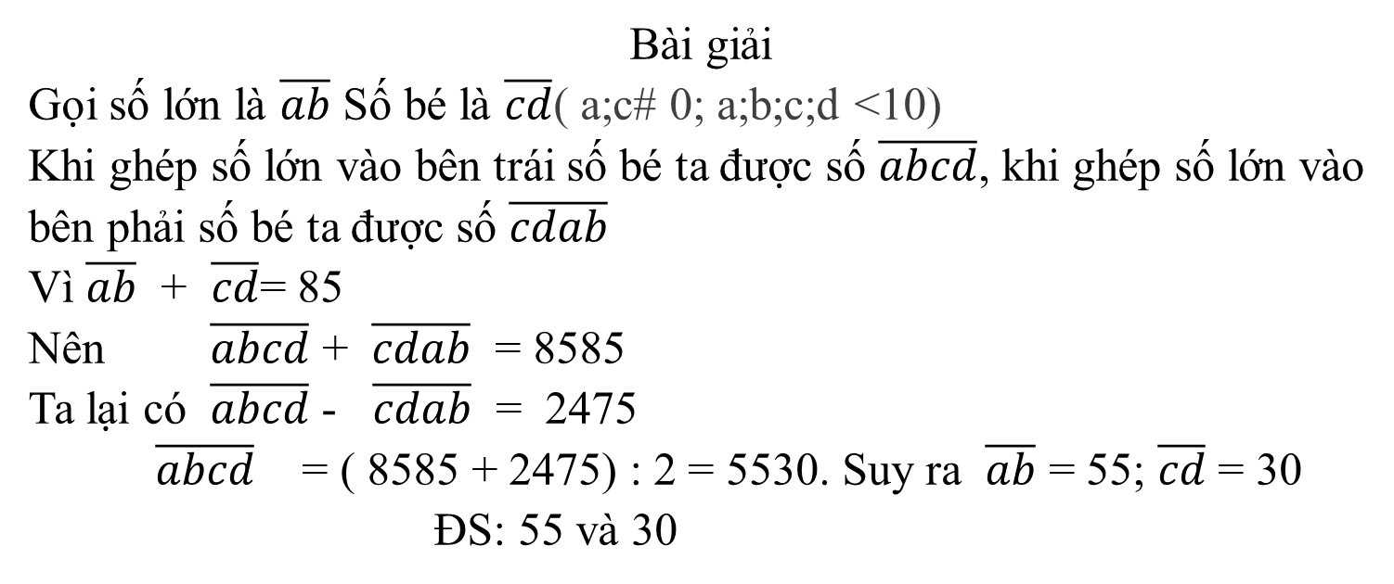
Bài 4: Cho 2 số có hai chữ số có tổng bằng 85. Nếu ghép số lớn vào bên trái số bé
hoặc bên phải số bé thì được hai số đều có 4 chữ số. Hiệu của hai số có 4 chữ số là 2475. Tìm hai số đã cho
Bài giải
Gọi số lớn là $\overline{ab}$ Số bé là $\overline{cd}$( a;c# 0; a;b;c;d <10)
Khi ghép số lớn vào bên trái số bé ta được số $\overline{abcd}$, khi ghép số lớn vào bên phải số bé ta được số $\overline{cdab}$
Vì $\overline{ab}$ + $\overline{cd}$= 85
Nên $\overline{abcd}$ + $\overline{cdab}$ = 8585
Ta lại có $\overline{abcd}$ - $\overline{cdab}$ = 2475
$\overline{abcd}$ = ( 8585 + 2475) : 2 = 5530. Suy ra $\overline{ab}$ = 55; $\overline{cd}$ = 30
ĐS: 55 và 30

Slide 21
Bài 5: Một vườn trường HCN có chu vi là 480 m. Tính diện tích của của vườn trường, biết rằng nếu viết thêm chữ số 2 vào trước số đo chiều rộng thì được số đo chiều dài
Bài giải
Số đo chiều rộng phải có 2 chữ số, vì nếu có 1 chữ số thì chiều dài có 2 chữ số, do đó chu vi của vườn nhỏ hơn 480 m, nếu có 3 chữ số thì chiều dài có 4 chữ số do đó chu vi của vườn lớn hơn 480 m.
Khi viết thêm chữ số 2 vào trước số đo chiều rộng có 2 chữ thì được chiều dài. Vậy chiều dài hơn chiều rộng 200 m.
Nửa chu vi là:480:2 =240(m).
Chiều rộng là : (240 - 200) : 2=20(m)
Chiều dài là:200+20=220(m)
Diên tích là:220 x 20=4400(㎡)
ĐS: 4400 m²

Slide 22
Bài vận dụng
Bài 5: Cho một số có 2 chữ số, nếu viết chữ số 7 vào bên trái số đó ta được số mới. Tổng của số đó và số mới bằng770 . Tìm số đã cho.
Bài 6: Cho một số có 3 chữ số, nếu viết chữ số 2 vào bên trái số đó ta được số mới. Tổng của số đó và số mới bằng 2690 . Tìm số đã cho.
Bài 7: Cho số có 3 chữ số, nếu viết thêm chữ số 4 vào bên trái số đó thì ta được số mới. Tổng của số đã cho và số mới bằng 4912. Tìm số đã cho.
Bài 8: Cho số có hai chữ số có tổng bằng 54. Nếu ghép số nhỏ vào bên trái số lớn hoặc bên trái số lớn thì được hai số đều có 4 chữ số. Hiệu của hai số có 4 chữ số là 1386. Tìm hai số đã cho.

Slide 23
DẠNG 4: CÁC BÀI TỔNG HIỆU TRONG CÁC BÀI TOÁN TÍNH TUỔI
Bài 1: Bố hơn con 30 tuổi. Biết 5 năm nữa tổng số tuổi của 2 bố con là 62 tuổi. Tính tuổi 2 bố con hiện nay ?
BG
Tổng số tuổi của hai bố con hiện nay là:
62 – 5 x2 = 52( tuổi)
Bố luôn hơn con 30 tuổi
Vậy Tuổi con hiện nay là:
( 52 - 30) : 2 = 11 ( tuổi)
Tuổi Bố hiện nay là:
11 +30 = 41 ( tuổi)
ĐS: Bố 41 tuổi
Con 11 tuổi

Slide 24
Bài 2: Tuổi mẹ hơn tổng số tuổi của 2 chị em là 11 tuổi. Tổng số tuổi của mẹ và của hai chị em 83 tuổi. Em kém chị 8 tuổi. Hỏi chị bao nhiêu tuổi, em bao nhiêu tuổi?
BG
Tuổi mẹ là: (83+ 11): 2 = 47 ( tuổi)
Tuổi của hai chị em là: 83 -47= 36 ( tuổi)
Tuổi của chị là: ( 38 +8) : 2 = 22 ( tuổi)
Tuổi của em là: 22 -8 = 14 ( tuổi)
ĐS: Chị : 22 tuổi
Em: 14 tuổi

Slide 25
Bài vận dụng
Bài 3: Ông hơn cháu 59 tuổi, ba năm nữa tổng số tuổi của hai ông cháu là 81 tuổi. Hỏi hiện nay ông bao nhiêu tuổi, cháu bao nhiêu tuổi?
Bài 4:Hiện nay tuổi Lan kém tuổi mẹ 26 tuổi, tổng số tuổi của mẹ , Lan và bà của Lan là 98 tuổi. Hỏi hiện nay mỗi người bao nhiêu tuổi, biết tuổi bà hơn tổng số tuổi của mẹ và lan là 18 tuổi.
Bài 5: Trung bình cộng tuổi của bố, của An và của Hồng là 19 tuổi, tuổi bố hơn tổng số tuổi của An và Hồng là 25 tuổi, Hồng kém An 8 tuổi. Tính tuổi của mỗi người?

Slide 26
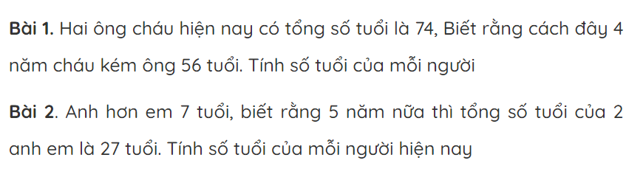

Slide 27
DẠNG 5: TOÁN TỔNG HIỆU TRONG DÃY SỐ CÁCH ĐỀU
Bài 1:Tổng của hai số lẻ là 24778. Tìm hai số đó, biết giữa chúng có 44 số chẵn nữa
Bài 2: Cho 2 số chẵn có tổng là 466 và giữa chúng có 180 số chẵn. Tìm số lớn
Bài giải
Hiệu của hai số là:
( 180 -1) x 2 +2+2= 362
Số bé là: (466-362): 2= 52
Số lớn là: 466 – 52= 414
ĐS:52; 414
Bài giải
Hiệu của hai số là:
( 44 -1) x 2 +1+1= 88
Số bé là: (24778-88): 2= 12345
Số lớn là: 24778 - 12345= 12433
ĐS: 12345; 12433

Slide 28
DẠNG 5: TOÁN TỔNG HIỆU TRONG DÃY SỐ CÁCH ĐỀU
Bài 3: Tìm hai số tự nhiên, biết tổng của chúng bằng 2015 và giữa chúng có tất cả 19 số chẵn?
Bài giải
Tổng của hai số là 2015, mà 2015 là số lẻ suy ra hai số cần tìm phải là một số chẵn và một số lẻ.
Hiệu của hai số là:
19 x 2 +1= 39 hoặc ( 19 -1) x2 +2+1= 39
Số bé là: (2015-39): 2= 988
Số lớn là: 2015 – 988= 1027
ĐS: 988; 1027

Slide 29
Bài 4: Tìm hai số tự nhiên, biết tổng của chúng bằng 2017 và giữa chúng có tất cả 81 số chẵn?
Bài giải
Tổng của hai số là 2017, mà 2017 là số lẻ suy ra hai số cần tìm phải là một số chẵn và một số lẻ.
Hiệu của hai số là:
81 x2 +1= 163
Số bé là: (2017-163): 2= 927
Số lớn là: 2017 – 927 = 1090
ĐS: 927, 1090

Slide 30

Bài 5: Tìm hai số tự nhiên, biết tổng của chúng bằng 2021 và giữa chúng có tất cả 100 số lẻ?
Bài giải
Tổng của hai số là 2021, mà 2021 là số lẻ suy ra hai số cần tìm phải là một số chẵn và một số lẻ.
Hiệu của hai số là:
100 x2 +1 hoặc (100-1) X 2 +1+2= 201
Số bé là: (2021-201): 2= 910
Số lớn là: 2021 – 910 = 1111
ĐS: 910; 1111

Slide 31
Bài vận dụng
Bài 6+: Tìm hai số chẵn liên tiếp có tổng là 154
Bài 7: Tìm hai số lẻ có tổng là 186, biết giữa chúng có 5 số lẻ nữa
Bài 8: Tìm hai số tự nhiên, biết tổng của chúng bằng 299 và giữa chúng có tất cả 50 số lẻ?
Bài 9: Tìm hai số tự nhiên, biết tổng của chúng bằng 999 và giữa chúng có tất cả 50 số lẻ?
Bài 10: Tìm hai số tự nhiên, biết tổng của chúng bằng 2011 và giữa chúng có tất cả 100 số chẵn.
Bài 11: Tìm hai số chẵn, biết tổng của chúng bằng 848 và giữa chúng có tất cả 13 số chẵn khác

Slide 32

DẠNG 6: TOÁN TỔNG HIỆU TRONG CÁC BÀI TOÁN KHÁC
Bài 1: Tìm hai số có hiệu bằng 354. Biết lấy số bị trừ cộng với số trừ và cộng với hiệu của chúng thì được 986
Bài giải
Gọi số thứ nhất là a; số thứ hai là b
Ta có a – b = 354
a + b + 354 = 986
a + b = 986 -354= 632
a = ( 632 + 354) : 2= 493
b = 493 – 354 = 139
ĐS: 494 và 139

Slide 33
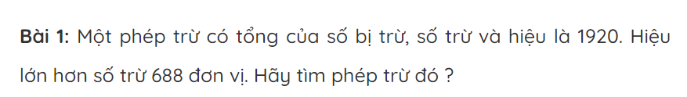
Bài 2: Tìm hai số có hiệu bằng 22. Biết lấy số thứ nhất cộng với số thứ hai cộng thêm hiệu của chúng thì được 116
Bài 3: Tìm hai số có hiệu bằng 129. Biết lấy số thứ nhất cộng với số thứ hai cộng thêm tổng của chúng thì được 2010

Slide 34
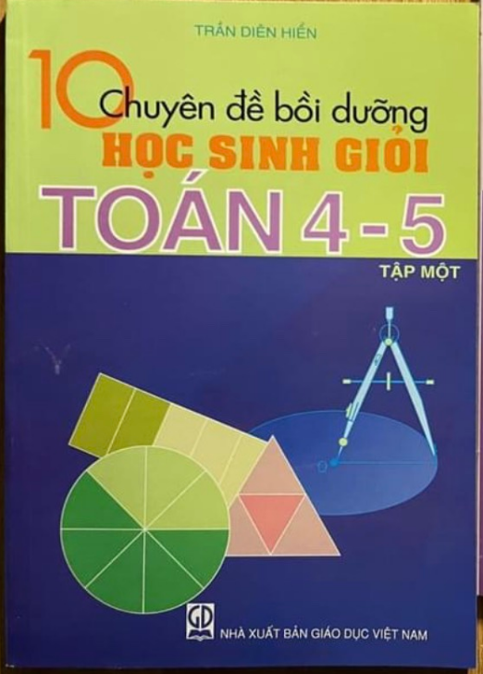
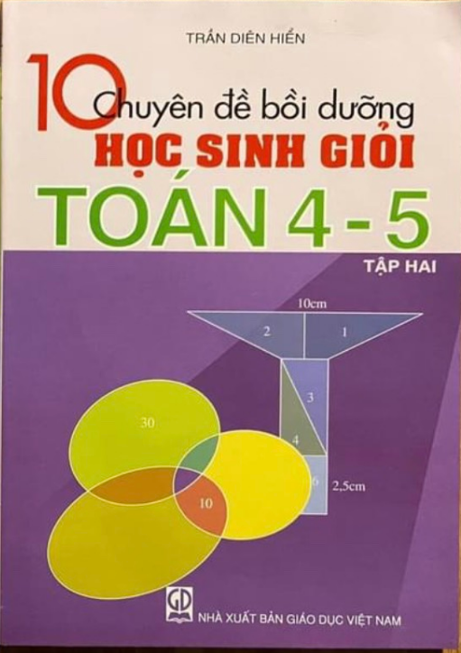

Slide 35
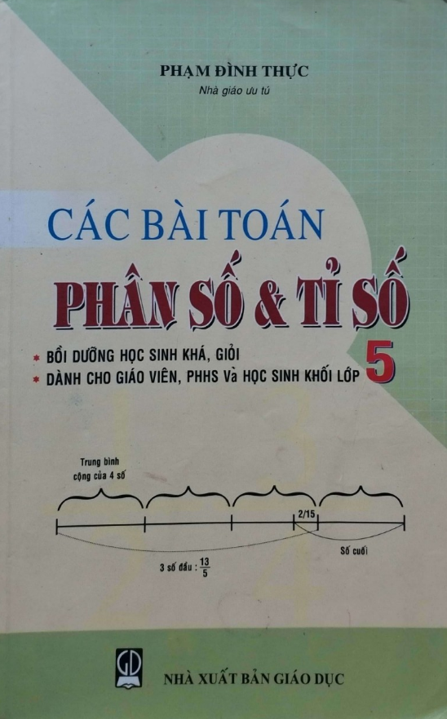
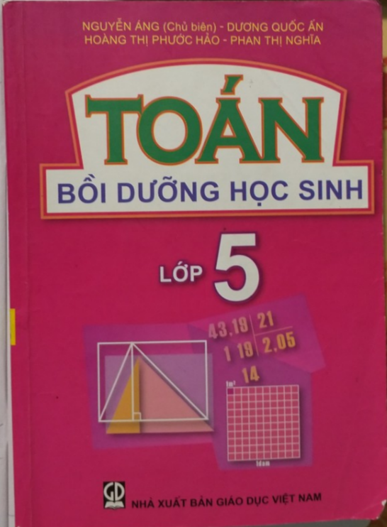

Slide 36
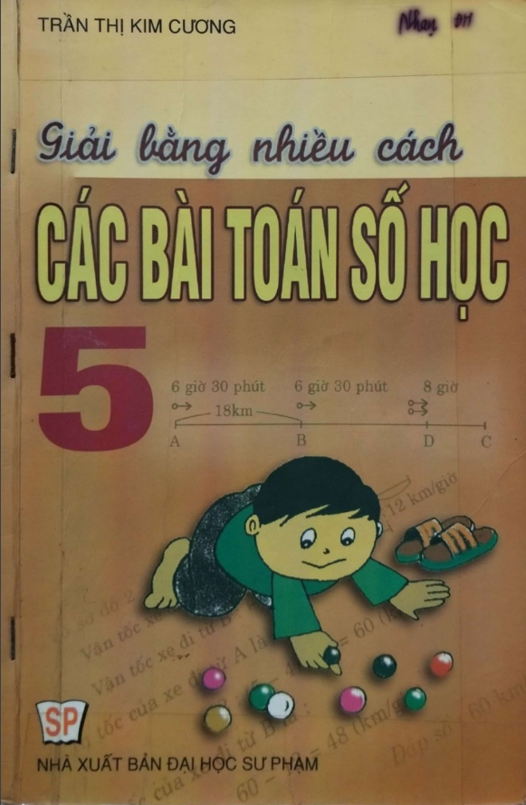
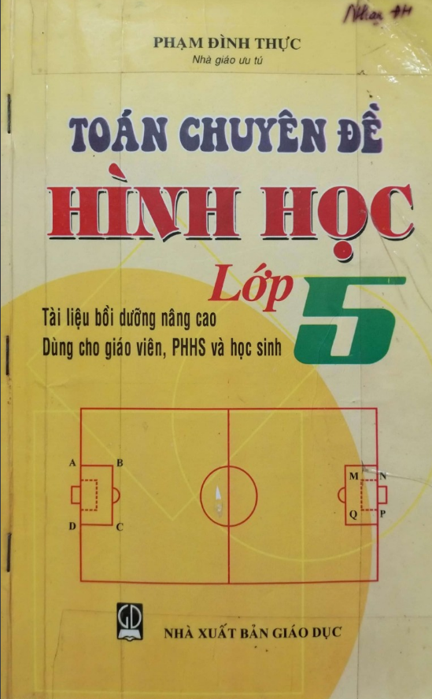

Slide 37
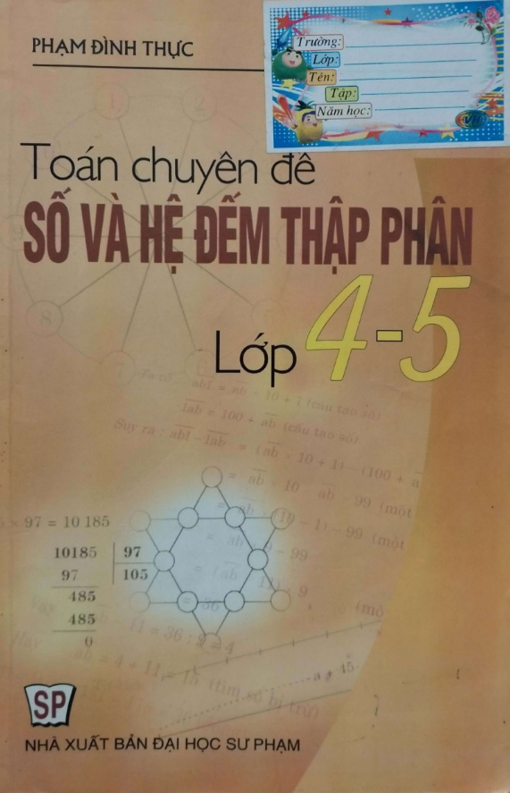
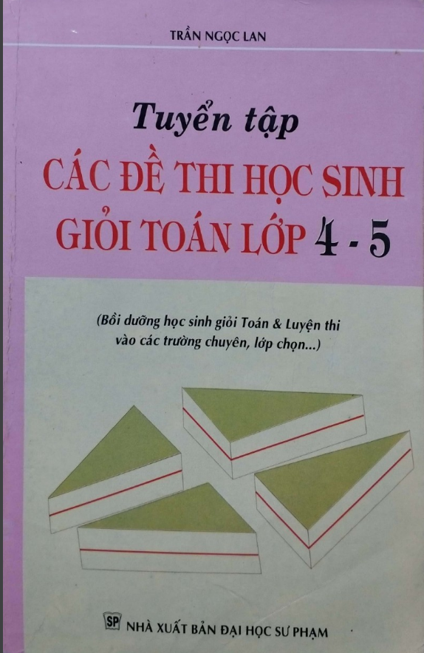

Slide 38

Xin cảm ơn các thầy cô đã lắng nghe.
Xin chúc các thầy cô luôn mạnh khoẻ và thành công trong
công tác BDHSG

